Slide 1
SİYER DERS ANLATIMI
MEKKE DÖNEMİ
GENEL TEKRAR
ADEM ÇOBAN – TAHAYYÜL YAYINLARI

Slide 2
RİSALET VE İLK VAHİY
Peygamberimize ilk vahiy Ramazan ayının 27. gecesinde Hira Mağarasında verilmiştir.
Kendisine ilk inen ayetler Alak suresinin ilk 5 ayetidir.
Peygamberimiz kendisine vahiy geldikten sonra ilk olarak durumu eşi Hz Hatice’ye anlatmıştır.
Peygamberimiz ilk vahyi aldıktan sonra kendisine Cebrail’in yeniden görünmesi için sabırsızlanıyordu fakat uzun bir süre kendisine vahiy gelmedi.
İslam tarihinde bu döneme Fetret’ül Vahiy denir.

Slide 3
FETRETÜ’L VAHİY DÖNEMİ
Bu dönem Duha Suresi ile sona ermiştir.
Bu dönemden sonra şu ayeti kerimeler inmiştir.
“Rabb’in seni bırakmadı ve sana darılmadı. Gerçekten senin için ahiret dünyadan daha hayırlıdır. Pek yakında Rabb’in sana verecek sen de hoşnut olacaksın. O, seni yetim bulup barındırmadı mı? Şaşırmış bulup da yol göstermedi mi? Seni fakir bulup zengin etmedi mi?” (Duha Suresi, 3-8)

Slide 4
GİZLİ DAVET DÖNEMİ (3-4 YIL)
Hz. Peygamber, ilk önce eşi Hz. Hatice ve ailesini risaletini tasdik etmeye çağırdı.
Akıl almaz baskılara rağmen Talha b. Ubeydullah, Zübeyr b. Avvam, Osman b. Maz’un, Ebu Ubeyde b. Cerrah ve Erkam b. Ebi’l-Erkam gibi birçok kişi Hz. Peygamber’le görüşerek İslam ile şereflendiler.
Bu dönemde az sayıda fakat samimi Müslümanlar yetişmiştir ve müşriklerin saldırı ve işkenceleri bu dönemde biraz daha düşüktür.
İslam’ın ilk davet merkezi olan ve Dârülerkam adı verilen bu mekân, Kâbe’nin haremine dâhil oluşu, Mekkelilerle ve hac için dışarıdan gelen pek çok kimse ile dikkat çekmeden temas kolaylığı sağlaması açısından önemli bir konuma sahipti.

Slide 5
AÇIK DAVET DÖNEMİ
Açık davet dönemi Hicr Suresinin 94. ayetinin nazil olmasıyla başlamıştır.
Risaletin dördüncü yılında nazil olan “Sana emrolunanı açıkça söyle ve ortak koşanlardan yüz çevir!” (Hicr suresi, 94) ayetiyle gizli davet süreci sona ermiş, açıktan davet aşamasına geçilmiş oldu.
“(Önce) en yakın akrabanı uyar. Sana uyan müminlere (merhamet) kanadını indir. Şayet sana karşı gelirlerse de ki: Ben sizin yaptıklarınızdan muhakkak ki uzağım.” (Şuarâ suresi, 214-216) ayetiyle ise yakın akrabadan başlamak üzere tüm Kureyş’in İslam’a davet edilmesi emrediliyordu.
İlk önce yakınları olan Abdülmuttaliboğullarını davet ederek risaletini duyurmak istedi. Ancak amcası Ebu Leheb daha konuşmasına fırsat vermeden topluluğu dağıttı.

Slide 6
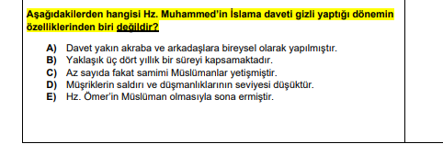

Slide 7
MÜŞRİKLERİN İSLAM’I ENGELLEMEK İÇİN SIRASIYLA
BAŞVURDUKLARI YÖNTEMLER
Ebu Talib’e gidip, vazgeçirmeye çalışmaları
Sürekli mucizeler talep etmek suretiyle kendisini zor durumda ve toplum nazarında etkisiz kılmayı planlamaları
Hz. Peygamber’e mecnun, deli, kâhin, şair, gibi iftiralar atarak Kur’an kelamının meşruluğu konusunda insanların zihinlerinde tereddüt meydana getirmeyi amaçlamaları
Hz. Peygamber’e sihirbaz demekte ittifak edip, iftira atmaları

Slide 8
MÜŞRİKLERİN İSLAM’I ENGELLEMEK İÇİN SIRASIYLA
BAŞVURDUKLARI YÖNTEMLER
Hz. Peygamber’e dünyevi menfaatler vaad etmeleri (Makam, kadın, maddiyat)
Dinleri birleştirme önerisiyle bir nevi uzlaşmayı denemeleri
Müslümanlara baskı ve işkence uygulamaları
Boykot kararları
Hz. Peygamber’i öldürme teşebbüsleri

Slide 9
MEKKE’DE İSLAM’I KABUL EDENLERİN GENEL ÖZELLİKLERİ
Genç yaşta davete katılmışlardır.
Çoğunluğu hicret esnasında kırk yaşın altında idiler.
Mekke kabile lideri konumunda hiç kimse yoktu. (Avam)
İlk Müslümanlar; güvenilir, sadık, sır saklayan, sabırlı ve cahiliyenin kötü âdetlerinden sakınan kimselerden oluşmaktaydı.
Yüksek karakterli, hakikati arayan ahlaklı insanlardı.
Bazıları Haniflerin terbiyesinde yetişmiştir.
Güçlü bir imana, sarsılmaz bir hakikate sahip insanlardı.

Slide 10
KUREYŞLİLERİN YENİ DİNE KARŞI
ÇIKMASININ NEDENLERİ
Müşriklerin ileri gelenleri toplum içindeki statülerini ve nüfuzlarını kaybetmek istemiyorlardı.
Araplar tutucu bir kavimdi. Din anlayışlarının meşruiyetini atalarının dinî tercihlerinde görürlerdi. (Asabiyet)
Arapların kabileci bir toplum olmaları Hz. Peygamber'in getirdiği dini kabul etmelerinin önündeki en önemli engellerden birisiydi.
Hac ibadeti ve putlara gösterilen saygı Mekke’nin ticaret hayatı için çok önemliydi. Müşrikler ekonomik açıdan zarar görmek istemiyorlardı.
Müşrik Araplar, kendilerine liderlik yapacak bir kişinin zengin ya da güçlü olmasını isterlerdi.

Slide 11
MEKKE DÖNEMİNDE İŞKENCE
Her türlü işkencenin öncüsü Ebu Cehil’di.
Sümeyye ve Yâsir, Ebu Cehil tarafından uğradıkları işkence sonucu şehit olan ilk Müslümanlardır.
Ammâr, maruz kaldığı ağır işkenceler sırasında Lât ve Uzza lehine ve Hz. Peygamber aleyhine sözler söylemek zorunda kaldı.
Bilal-i Habeşi, Ümeyye bin Halef tarafından kızgın kumlara yatırılıp üstüne kocaman taşlar konularak işkence görmüştür.
Hz. Ebubekir daha sonra özgürlüğüne kavuşmasına sebep olmuştur.

Slide 12
HABEŞİSTAN’A HİCRET
Müslümanlar ilk hicretini Habeşistan’a yapmışlardır.
İlk göç edenler, on biri erkek, dördü kadın olmak üzere on beş kişiden oluşuyordu.
Müslümanlar hicret ettikleri Habeşistan’da Necaşi tarafından iyi karşılanınca Cafer b. Ebi Talib’in başkanlığında seksen iki erkek ve on sekiz kadının yer aldığı daha kalabalık bir kafile, ertesi yıl Habeşistan’a göç etti.
Müslümanların iade edilmesi için Amr b. Âs ile Abdullah b. Ebi Rebîa değerli hediyelerle Habeşistan’a gönderildi.
Cafer( r.a.), Meryem suresinin baş tarafındaki ayetleri okudu.
Bir kısmı Medine’ye hicrete kadar orada kaldılar. Geride kalanların dönüşü ise Hayber’in fethiyle aynı zamana rastlamıştı.

Slide 13
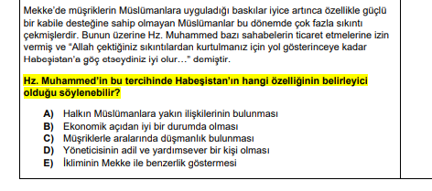

Slide 14
HZ. HAMZA(R.A.) VE HZ. ÖMER’İN(R.A.)
MÜSLÜMAN OLUŞLARI
Hz. Hamza, Ebu Cehil Peygamberimize hakaret edince Müslüman olduğunu açıkladı.
Hz. Ömer, Peygamberimizin (s.a.v.) kabul olunan duasıydı. Resulullah(s.a.v.) Dârülerkam’da “Ya Rabbi! Amr b. Hişâm (Ebu Cehil) veya Ömer b. Hattâb’dan sana sevgili olan ile İslam’ı güçlendir.” diye niyaz etmişti.
Hz. Ömer’in İslam’ı kabul etme süreci ile ilgili iki farklı rivayet bulunsa da bu rivayetlerin ortak noktası Hz. Ömer’in Kur’an-ı Kerim’den etkilenerek kalbinin hidayete açılmasıdır.
O, ilk iş olarak Ebu Cehil’in evine gidip İslam’ı kabul ettiğini haber verdi.
İslam’a girişi Mekke’de kalan Müslümanlara cesaret vermiş Müslümanlar ilk defa Kâbe’de toplu olarak namaz kılmaya başlamışlardır.

Slide 15
KUREYŞLİLERİN MÜSLÜMANLARA AMBARGOSU
Ambargo kararına göre Hâşimoğullarına kız verilmeyecek, onlardan kız alınmayacak; onlarla alışveriş yapılmayacak ve konuşulmayacaktı.
Hâşimoğullarıyla birlikte hareket eden amca çocukları Muttaliboğulları da ambargoya dâhil edilmişti.
Hz. Peygamber’e karşı müşriklerle birlikte hareket eden amcası Ebû Leheb ve çocukları ambargo dışı bırakılmıştı.
Ambargo esnasında Müslümanlara yardım edenlerin başında Hişâm b. ‘Amr geliyordu
Hz. Hatice’nin yeğeni Hakîm b. Hizâm da ambargo altındakilere yardım götürenlerdendi.

Slide 16
AMBARGO SÜRECİNDE MÜSLÜMANLARA
YARDIM EDEN KİMSELER
3 yıl süren ambargo bazı müşrikleri rahatsız etmeye başladı.
Hâşimoğullarının akrabalarından Hişâm b. ‘Amr, Mut‘im b. ‘Adî, Ebü’l-Bahterî b. Hişâm ve Zem‘a b. Esved’in de ambargonun kaldırılmasında önemli katkısı oldu.

Slide 17
MÜŞRİKLERİN BOYKOTU KALDIRMA NEDENLERİ
Bir ağaç kurdunun karar metninin besmele dışındaki kısımlarını yemesi
Akrabalarının Müslümanları desteklemeyi sürdürmesi
Bazı müşriklerin Müslümanlara gizlice yardım etmesi
Mekke’nin bazı ileri gelenlerinin insaflı davranarak boykotu kaldırmak istemesi

Slide 18
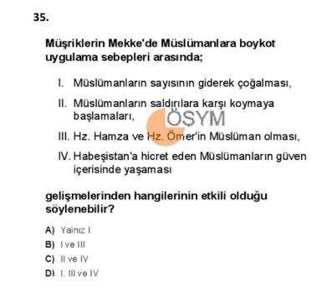

Slide 19
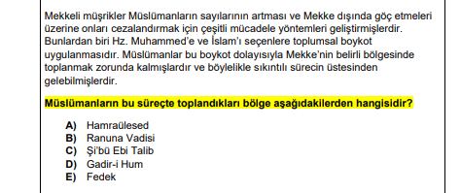

Slide 20
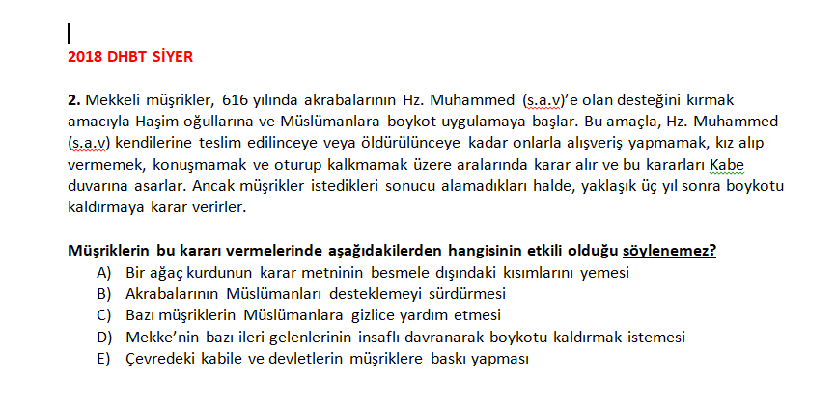

Slide 21
HÜZÜN YILI
Ambargonun kaldırılmasından yaklaşık sekiz ay sonra Hz. Peygamber’in amcası Ebû Tâlib, ondan kısa bir süre sonra da eşi Hz. Hatice vefat etti.
Hz. Peygamber’in değer verdiği bu iki yakınını kaybetmesi onu çok üzdü. Bu sebeple bu yıla hüzün yılı (senetü’l-hüzn) denir.

Slide 22
HZ. PEYGAMBERİN TAİF YOLCULUĞU
Hz. Peygamber Taif’e giderek burada yaşayan Sakif kabilesi mensuplarından destek almaya karar verdi.
Yanına evlatlığı Zeyd b. Hârise’yi alarak Taif’e gitti.
Şehrin ileri gelenleriyle görüşerek desteklerini istedi. Ancak umduğu desteği bulamadı.
Taif’te görüştüğü kişiler ona destek vermedikleri gibi insanları kendisine karşı kışkırttılar.
Hz. Peygamber ve Zeyd şehirden ayrılırken saldırıya maruz kaldılar.

Slide 23
HZ. PEYGAMBERİN TAİF YOLCULUĞU
Saldırılardan kaçarlarken müşrik olan Mekkeli Utbe ve Şeybe kardeşlerin bağına sığındılar.
Utbe ve Şeybe, köleleri Addâs’la Hz. Peygamber’e üzüm gönderdiler.
Addâs, Hz. Peygamber’le bir süre sohbet ettikten sonra Müslüman oldu.
Hz. Peygamber Mekke’ye dönünce şehirden birinin korumasına ihtiyaç duydu. Nevfeloğulları’ndan Mut‘im b. ‘Adî’ye haber gönderdi. Mut‘im, koruma vermeyi kabul etti.

Slide 24
İSRA VE MİRAÇ
İsra, Hz. Peygamber’in geceleyin Mekke’den Mescid-i Aksa’ya götürülmesidir.
Miraç ise göklere yükseltilmesi anlamına gelir.
Resulullah’ın(s.a.v.) “dinin direği” diye nitelediği namaz risaletle birlikte iki vakit olarak emredilmişken Miraç’ta beş vakit olarak farz kılınmıştır.
Ayrıca müminlere ilahî bir hediye mahiyetinde olan Bakara suresinin son iki ayeti vahyedilmiştir

Slide 25
AKABE GÖRÜŞMELERİ
Peygamberimiz Hac için Mekke’ye gelen insanlara İslam’ı anlatıyordu.
Kureyşliler, Hz. Peygamber’in davetini baltalamak için onu büyücü, kâhin, şair ve deli olmakla itham ederek sözlerine itibar edilmemesi gerektiğini söylüyorlardı.
Hz. Peygamber, bıkmadan Mekke’ye gelen kabileler arasında tebliğ faaliyetini sürdürürken 620 yılında Medine’den gelen kafilenin içinde bulunan altı Hazrecli Müslüman oldu.
Bunlar Mekke yakınlarındaki Akabe mevkiinde Hz. Peygamber’le görüştüler ve onun İslâm’a çağrısına olumlu cevap verdiler.

Slide 26
BİRİNCİ AKABE BİATI
Memleketlerine dönen altı Müslüman, 621 yılında daha kalabalık bir grup olarak Mekke’ye geldiler.
Hz. Peygamber onlarla Akabe mevkiinde bir toplantı yaptı.
Bu toplantıya on Hazrecli’nin yanı sıra iki de Evs’li katılmıştı. Hz. Peygamber onlara nasihat etti ve İslâm ilkelerine uyacaklarına dair onlardan biat aldı.
Hz. Peygamber’e, “Allah’a hiçbir şeyi ortak koşmamak, hırsızlık yapmamak, zina etmemek, çocuklarını öldürmemek, yalan uydurarak hiç kimseye iftira etmemek ve iyi olan hiçbir hususta Allah Resûlü’ne isyan etmemek” üzere biat ettiler.
Hz. Peygamber, bu biattan sonra Medineli Müslümanlara dinlerini öğretmek ve onlara imamlık yapmak üzere Mus‘ab b. Umeyr’i Medine’ye gönderdi

Slide 27
İKİNCİ AKABE BİATI
Birinci Akabe biatından bir yıl sonra yine hac döneminde kalabalık bir Müslüman grubu Mekke’ye geldi.
Hz. Peygamber, 75 Medineli Müslümanla Akabe’de tekrar görüşme yaptı.
Gelenlerin çoğu Hazrec kabilesindendi.
Bu görüşmeye Hz. Peygamber’in henüz Müslüman olmayan amcası Abbas da katıldı.

Slide 28
İKİNCİ AKABE BİATI
Hz. Peygamber, Medineli Müslümanların aralarından oniki temsilci (nakîb) seçmelerini istedi.
Bunun üzerine dokuzu Hazrecli, üçü Evsli olmak üzere oniki temsilci seçtiler.
Hz. Peygamber Neccâroğulları’nın temsilcisi Es‘ad b. Zürâre’yi de onların reisi (nakîbü’n-nükabâ) olarak tayin etti.
Birinci Akabe biatında daha çok ahlakî prensipler öne çıkarılmışken, İkinci Akabe biatında siyasî hedefler amaçlanmıştır.
Böylece Hz. Peygamber’in Medine’ye hicretinin ilk adımları atılmıştır.

Slide 29
MÜSLÜMANLARIN MEDİNE’YE HİCRETİ
Müslümanların Medine’ye hicretleri İkinci Akabe biatından kısa bir süre sonra 622 yılında olmuştu.
Hz. Ebû Bekir, daha önce Habeşistan’a hicret girişiminde bulunmuş; ancak İbnü’d-Duğunne tarafından yoldan çevrilmiş ve onun himayesi altında Mekke’ye geri dönmüştü.
Medine’ye ilk hicret eden kişi Mahzûmoğullarından Ebû Seleme’dir.
Son hicret eden sahabi ise Peygamberimizin amcası Hz. Abbas’tır.

Slide 30
MÜSLÜMANLARIN MEDİNE’YE HİCRETİ
Müşrikler Suheyb er-Rumî’ye ancak bütün malını Mekke’de bırakırsa izin vereceklerini söylemişler, o da hicreti tercih ederek tamamen fakir bir hâlde Yesrib’e gitmiştir.
Onun bu davranışını haber alınca Allah Resulü (s.a.v) “Suheyb kazandı, Suheyb kazandı!” buyurarak takdirlerini belirtmiştir.
“İnsanlardan öyleleri de var ki Allah’ın rızasını almak için kendini ve malını feda eder. Allah da kullarına şefkatlidir.” (Bakara Suresi, 207) ayeti de Suheyb’in (r.a.) bu davranışı üzerine nazil olmuştur.

Slide 31
MÜSLÜMANLARIN MEDİNE’YE HİCRETİ
Müşriklerin suikast kararı aldığı sırada Hz. Peygamber’e hicret izni verildi.
Peygamberimizin hicret arkadaşı Hz Ebubekir’dir
Yolculuk sırasında kendilerine rehberlik yapmak üzere müşrik olan Abdullah b. Uraykıt’ı ücretle yol kılavuzu olarak tuttular.

Slide 32
MÜSLÜMANLARIN MEDİNE’YE HİCRETİ
Peygamberimiz Sevr mağarasında iken Hz Ebubekir’in oğlu Abdullah yanlarına gelip son gelişmeleri aktarıyordu.
Esma bnt. Ebi Bekir (Zâtünnitâkayn -Çifte Kuşaklı) ise hazırladığı yemekleri getiriyordu.
Abdullah ayrıldıktan sonra Hz. Ebû Bekir’in azatlısı ‘Âmir b. Füheyre mağaranın yakınlarına getirdiği koyunları peşinden sürerek onun ayak izlerini kaybettiriyordu.

Slide 33
MÜSLÜMANLARIN MEDİNE’YE HİCRETİ
Süraka bin Malik Peygamberimizi yakalayıp müşriklerin vereceği ödülü almak istiyordu.
Sürâka, Hz. Peygamber’in bir şeyler okuduğunu duyacak kadar yakınlarına gitti. Bu sırada atının ön ayakları kuma batmaya başladı.
Sürâka, atından düştü; atını hareket ettirmeye gayret ettiyse de başarılı olamadı.
Hz. Peygamber’le yolda karşılaşanlardan biri Eslem kabilesinin liderlerinden Büreyde b. Husayb idi.
Hz. Peygamber’i yakalamak için bir müfrezeyle önünü kesti; ancak kendisiyle bir süre sohbet ettikten sonra Resûlullah’ın çağrısına olumlu cevap vererek Müslüman oldu.

Slide 34
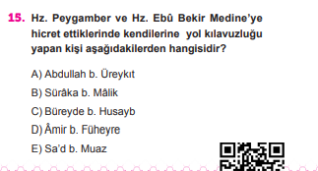

Slide 35
MÜSLÜMANLARIN MEDİNE’YE HİCRETİ
Hicret yolculuğu sırasında Hz. Muhammed(s.a.v.) ve kafilesi, Ümmü Mabed ismiyle tanınan bir kadının çadırına misafir olmuşlar, biraz dinlenip yemek yemişlerdi.
Ümmü Mabed’in o sırada çadırda olmayan kocasına Peygamberimizi (s.a.v) tarif ederken kullandığı ifadeler şöhret bularak hilye edebiyatına kaynak olmuştur
Müslümanların ilk mescidi Kuba Mescidi’dir.
Hz. Peygamber Kubâ’dan Yesrib’e giderken Rânûna vadisinde ilk Cuma namazını kıldırdı.

Slide 36
MÜSLÜMANLARIN MEDİNE’YE HİCRETİ
Ensarın birçoğu Peygamberimizi evlerine davet etmesine rağmen o onların hiçbirini kırmamak için devesinin oturduğu yeri mesken olarak tuttu.
Resûlullah’ın devesi, Neccâroğullarından Sehl ve Süheyl adlı iki yetim kardeşe ait olan bir araziye çöktü.
Peygamberimiz Ebu Eyyüp Halid bin Zeyd’in evine misafir oldu.

Slide 37
KUR’AN-I KERİM’DE HZ EBUBEKİR İLE PEYGAMBERİMİZİN
HİCRET YOLCULUĞU
“Eğer siz ona (Resûlullah’a) yardım etmezseniz (bu önemli değil); ona Allah yardım etmiştir. Hani kâfirler onu, iki kişiden biri olarak (Ebû Bekir ile birlikte Mekke’den) çıkarmışlardı; hani onlar mağaradaydı; o, arkadaşına “Üzülme, çünkü Allah bizimle beraberdir.” diyordu. Bunun üzerine Allah ona (sükûnet sağlayan) emniyetini indirdi; onu sizin görmediğiniz bir ordu ile destekledi ve kâfir olanların sözünü alçalttı. Allah’ın sözü ise zaten yücedir. Allah üstündür; hikmet sahibidir.” (Tevbe 9/40).

Slide 38
MEDİNE’NİN HİCRET YURDU SEÇİLMESİNİN NEDENLERİ
Mekke ile ilişkiyi tamamen koparmayı gerektirmeyecek bir yer olmasıdır.
Medine’deki otorite boşluğu Hz. Peygamber’in burada rahat hareket etmesine imkân veren bir etkendir.
Medine’de Hz. Peygamber’in ailesinin sıhriyet bağı olan Hazrec kabilesinin yaşaması, destek sağlanması açısından önemlidir.
Bilindiği gibi Araplar arasında kabile dayanışmasının yanı sıra evliliklerle tesis edilen akrabalık da toplumsal dayanışmada etkili olabiliyordu.

Slide 39
MEDİNE’NİN HİCRET YURDU SEÇİLMESİNİN NEDENLERİ
6. Nüfus potansiyeli bakımından Medine, Hicaz’daki en önemli yerleşim yerlerindendir.
7. Medine’nin Habeşistan gibi alternatiflerle karşılaştırıldığında Mekke’ye yakın sayılabilecek bir mesafede olması da hicret yurdu olarak seçilmesinin sebeplerinden biri olarak değerlendirilebilir.
8. Hz. Peygamber’in Medine’yi tercih etmesinin en açık sebeplerinden biri, buradaki Müslümanlardan gördüğü destek ve güvencedir.

Slide 40
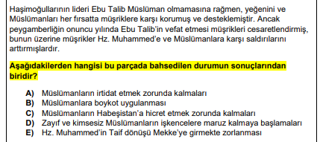

Slide 41
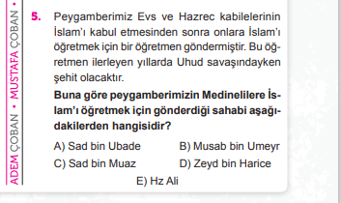

Slide 42
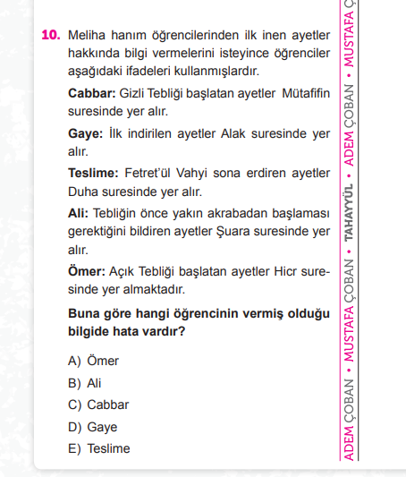

Slide 43
